Slide 1
Добро
пожаловать
на
мастер-класс.

Slide 2

Мы в цифровом мире.

Slide 3
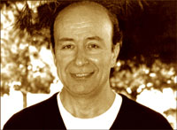
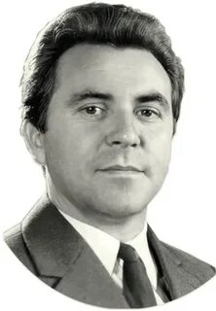
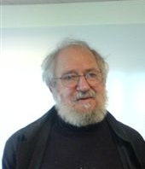
Григорий Рафаилович
Громов.
Владимир Ильич
Гриценко.
Сеймур Пейперт.

Slide 4
Информационно-коммуникационные
технологии (ИКТ) - совокупность методов, производственных процессов и программно-технических средств, интегрированных с целью сбора, обработки, хранения, распространения, отображения и использования информации в интересах ее пользователей.

Slide 5
Зачем нужны ИКТ-технологии в учебном процессе?
1. Облегчить работу педагога.
2. Добиться более эффективной и современной методики преподавания.
3. Укрепить мотивацию школьников к обучению.
4. Обеспечить индивидуальный подход к каждому учащемуся без временных и иных затрат.
5. Сделать образовательный процесс более разнообразным и увлекательным.
6. Внести вклад в формирование информационной грамотности учащихся.

Slide 6
В каких учебных ситуациях актуально использование ИКТ?
1. На уроках любых типов и в любой момент урока.
2. При организации самостоятельной работы учащихся.
3. Информационные технологии позволяют организовать как индивидуальную, так и групповую работу.
4. При оценке и контроле успеваемости.

Slide 7
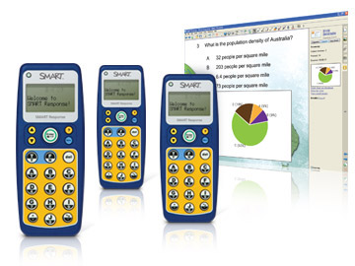
1) Система интерактивного голосования Interwrite Response для осуществления оперативного контроля знаний обучающихся.

Slide 8

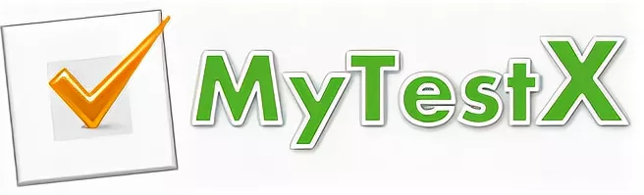

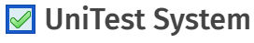
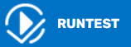
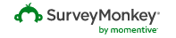
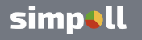
2) Сервисы для создания интерактивных
тестов и опросов.
Google Forms
MyTest
Online Test Pad
UniTest System
RunTest
Survey Monkey
Simpoll

Slide 9
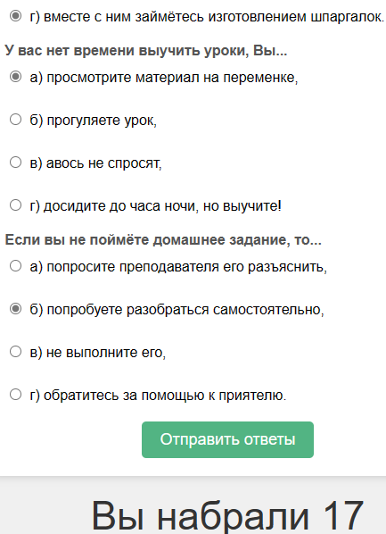
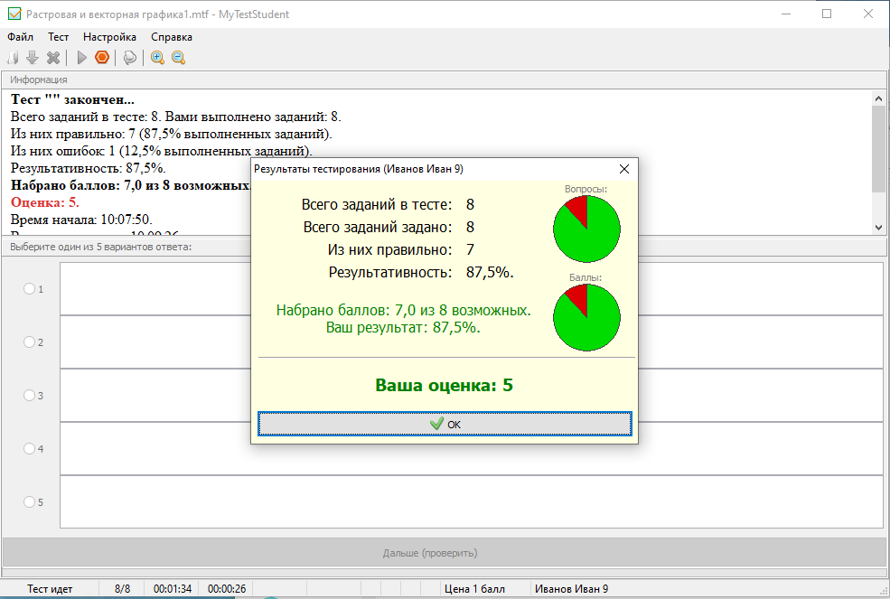

Slide 10
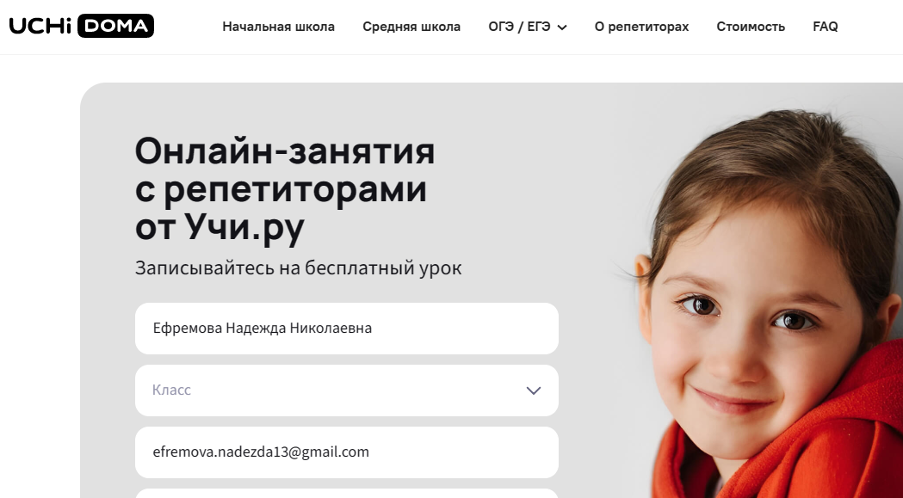
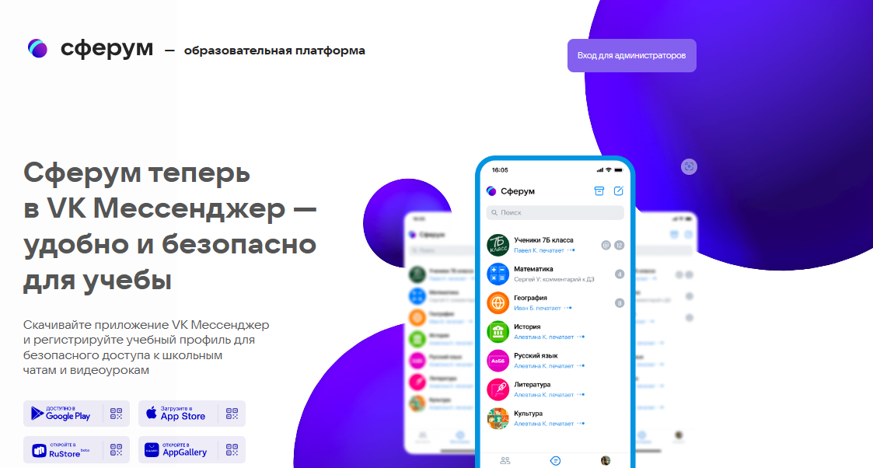
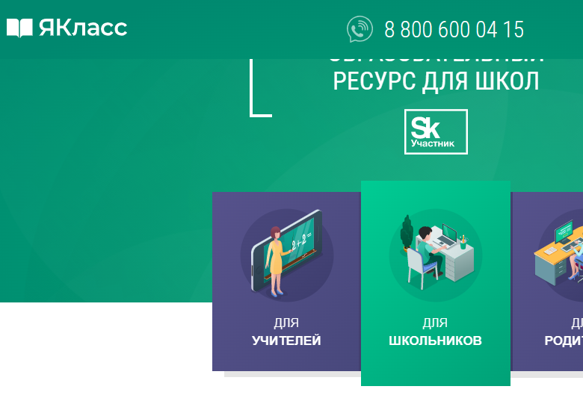
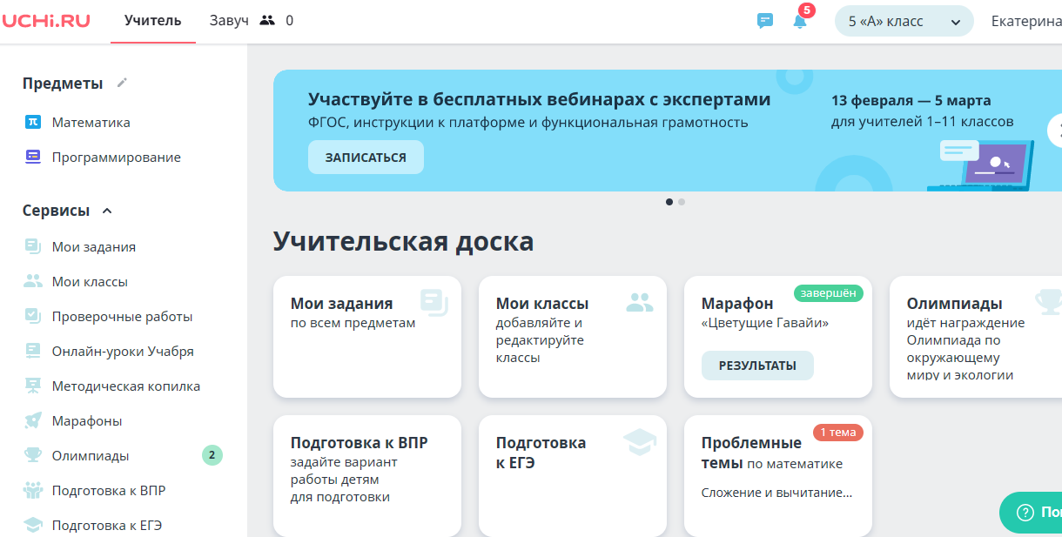
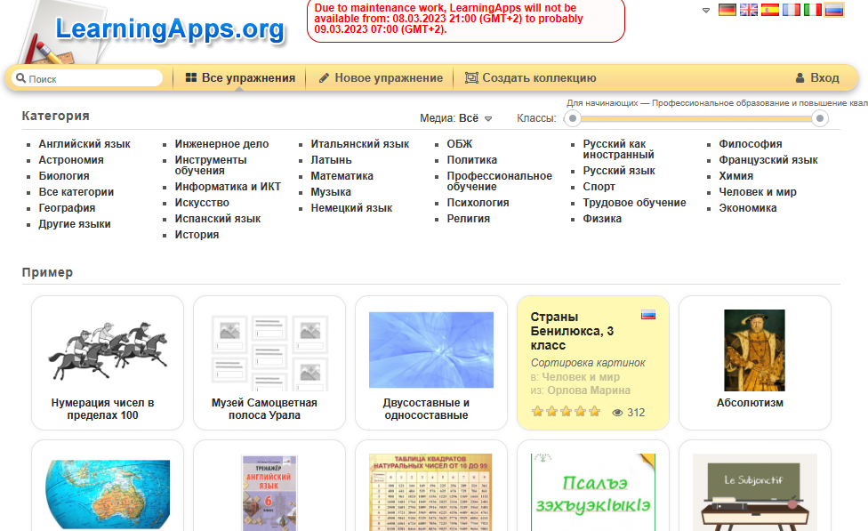
3) Цифровые образовательные платформы.
Якласс
Учи.дома
Сферум
Учи.ру
LearningApps.org

Slide 11

Учи.ру

Slide 12
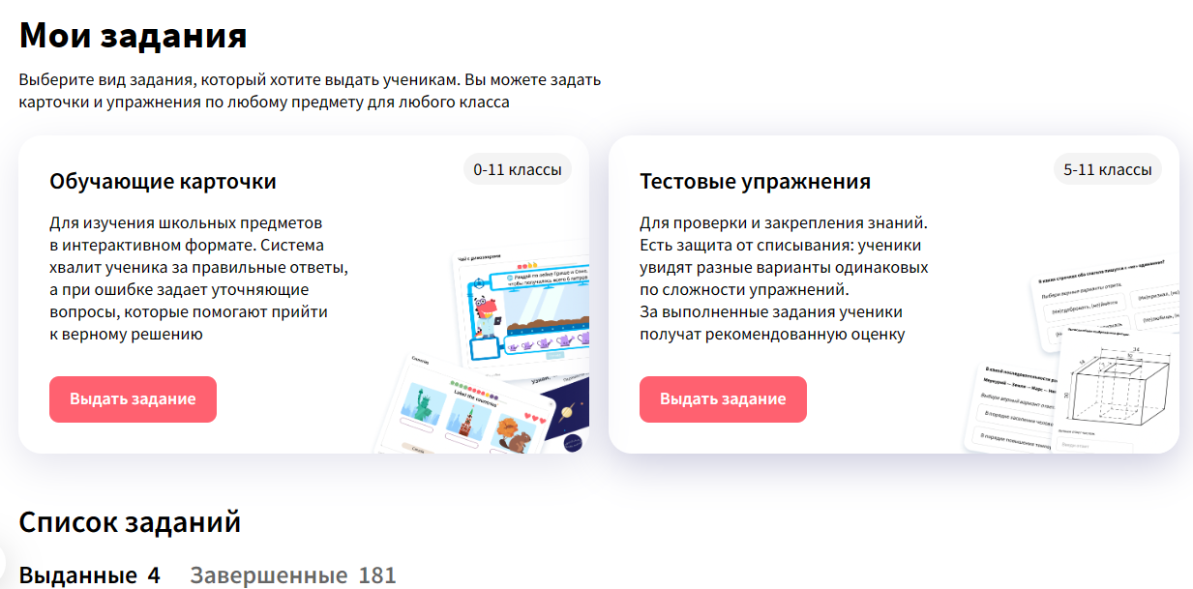
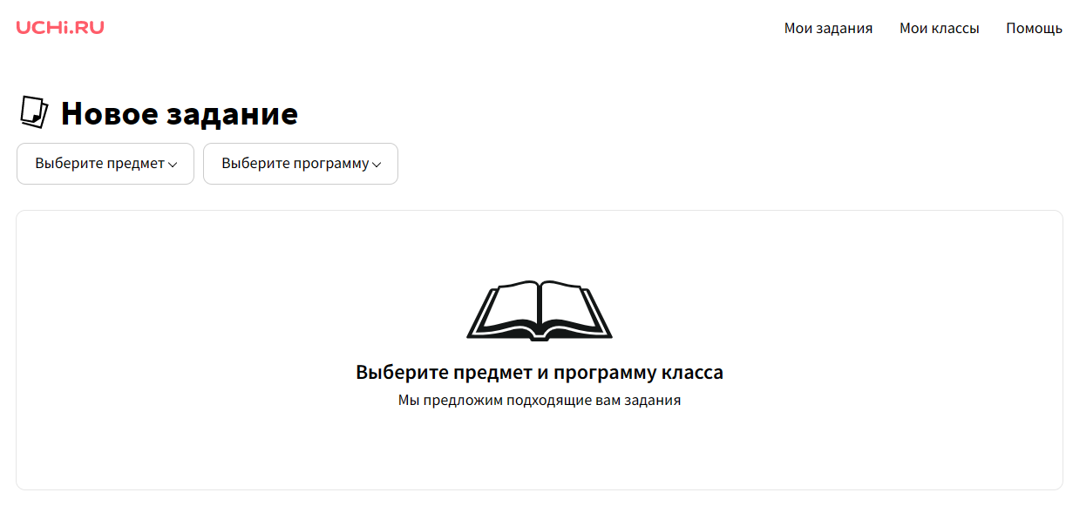

Slide 13
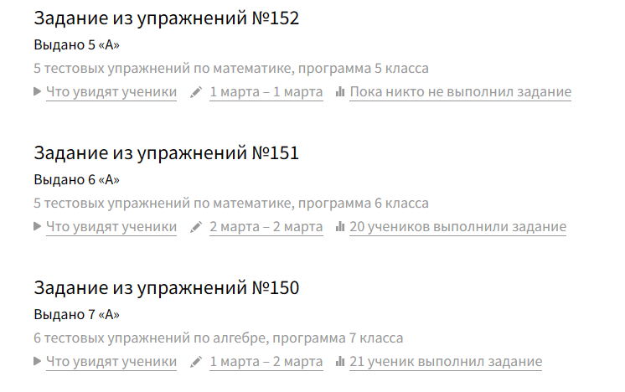
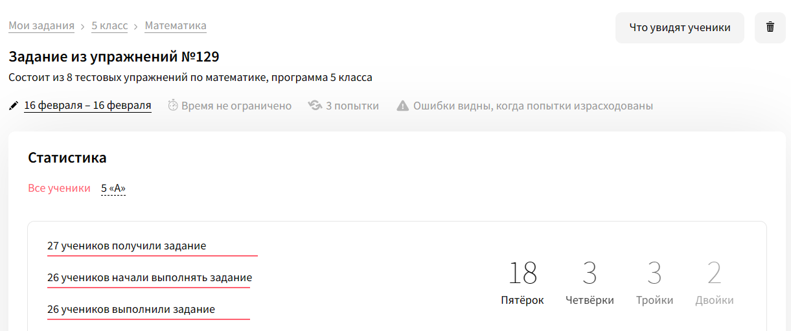

Slide 14
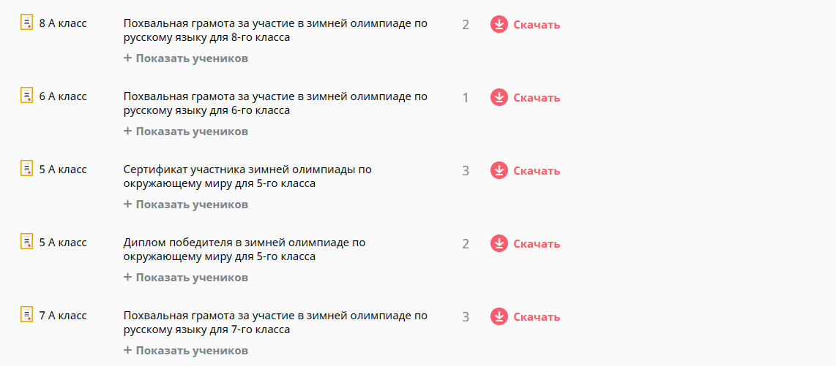

Slide 15
